Slide 1


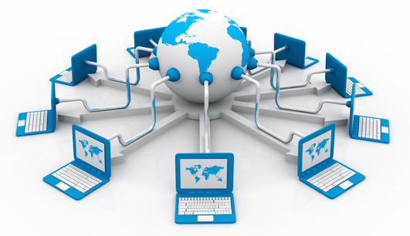
UNIVERSIDAD POLITÉCNICA DE AMOZOC LICENCIATURA EN TERAPIA FÍSICA MATERIA: HERRAMIENTAS OFIMATICAS EL INTERNET PROFESORA: JUAN ANTONIO TORIJA TORRES II G3
INTEGRANTES
Ana Maira Hipalt Fabian
Aylin Anamar Rangel Barroso
Mónica Martínez Ginez
Alan Alejandre Olvera
R.Luz Vanessa Montiel.
Fátima Jurado Mendoza
Alejandra Ihuilt Ramírez

Slide 2
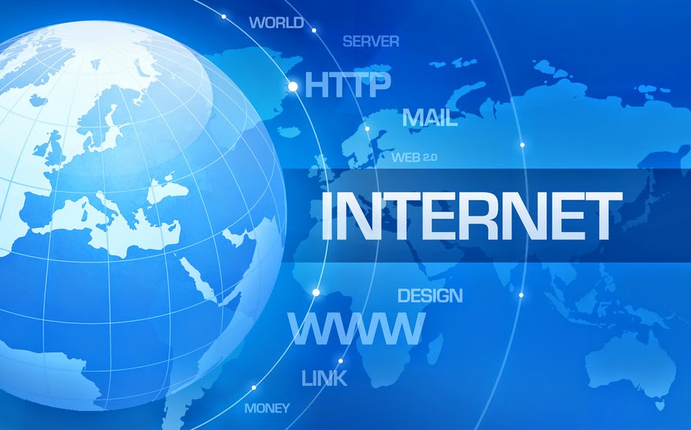
¿Cómo surgió la Internet?

Slide 3

Nació en 1969, cuando en plena Guerra Fría el Departamento de Defensa de EE.UU. decidió crear un sistema de comunicaciones capaz de resistir un ataque nuclear.
Su tarea era la investigación y aplicación de tecnología de punta para la defensa nacional.

Slide 4

En 1978 los miembros de esta rudimentaria red tuvieron el dudoso honor de recibir el primer mensaje publicitario no deseado, una invitación de la firma DEC para la demostración de un nuevo producto: había nacido el correo basura o “spam”.

Slide 5
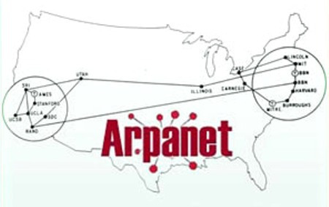
Origen de ARPANET
Fue que sus creadores incorporaron en el diseño, con el objeto de hacerlo más resistente a posibles fallos de los ordenadores o de las líneas de comunicación que lo integraban, las ideas de Leonard Kleinrock acerca de conmutación de paquetes publicadas en su libro de 1964 titulado Communication Nets.

Slide 6
Historia del Internet
¿Cuál era su función?
¿Por qué surge?
¿Para que surgió?
Mediados de los 60 Por necesidad del gobierno de EU. Para estrategia militar
En una red de comunicación que no dispusiese de una unidad central
Posibilitaba que en el caso de recibir algún ataque el resto de la red pudiera seguir en funcionamiento
Comunicarse e forma efectiva con autoridades luego de un ataque militar
Integrada por nodos de igual rango con una misma capacidad para originar, trasmitir y recibir mensajes
Los mensajes estuvieran divididos en paquetes separados.

Slide 7

Nació World Wide Web, Internet. El 30 de abril de 1993 el Centro Europeo para la Investigación Nuclear abrió el uso de la red a todo el mundo y en noviembre del mismo año, National Center for Supercomputing Applications de EE.UU. lanzó el primer navegador que permitió el acceso del gran público.

Slide 8
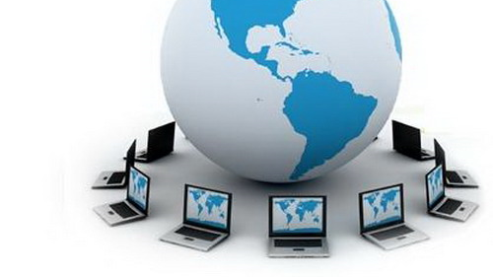
¿Como nació el internet?

Slide 9

En 1983 se adoptó el TCP/IP como estándar principal para todas las comunicaciones, y en 1990 desapareció ARPAnet para dar paso junto a otras redes TCP/IP a Internet.

Slide 10
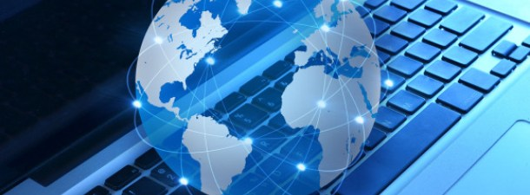
La primera conexión ARPANET fuera de los Estados Unidos se hizo con NORSAR en Noruega en 1973, justo antes de las conexiones con Gran Bretaña. Todas estas conexiones se convirtieron en TCP/IP en 1982, al mismo tiempo que el resto de las ARPANET.

Slide 11
Año | Evento
1958 | La compañía BELL crea el primer módem que permitía transmitir datos binarios sobre una línea telefónica simple.
1961 | Leonard Kleinrock del Massachusetts Institute of Technology publica una primera teoría sobre la utilización de la conmutación de paquetes para transferir datos.
1962 | Inicio de investigaciones por parte de ARPA, una agencia del ministerio estadounidense de defensa, donde J. C. R. Lickliderdefiende exitosamente sus ideas relativas a una red global de computadoras.
1964 | Leonard Kleinrock del MIT publica un libro sobre la comunicación por conmutación de paquetes para implementar una red.
1967 | Primera conferencia sobre ARPANET
1969 | Conexión de las primeras computadoras entre 4 universidades estadounidenses a través de la Interface Message Processor de Leonard Kleinrock
1971 | 23 computadoras son conectadas a ARPANET. Envío del primer correo por Ray Tomlinson.
1972 | Nacimiento del InterNetworking Working Group, organización encargada de administrar Internet.
1973 | Inglaterra y Noruega se adhieren a Internet, cada una con una computadora.
1979 | Creación de los NewsGroups (foros de discusión) por estudiantes estadounidenses.
1981 | Definición del protocolo TCP/IP y de la palabra «Internet»
1983 | Primer servidor de nombres de sitios.
1984 | 1000 computadoras conectadas.
1987 | 10000 computadoras conectadas.
1989 | 100000 computadoras conectadas.
1990 | Desaparición de ARPANET
1991 | Se anuncia públicamente la World Wide Web
1992 | 1 millón de computadoras conectadas.
1993 | Aparición del navegador web NCSA Mosaic Primer buscador de la historia, Wandex servía como un índice de páginas web.
1996 | 10 millones de computadoras conectadas.
2001 | Explosión de la Burbuja.com
2009 | Primer sitio web que permitió la interacción táctil.

Slide 12
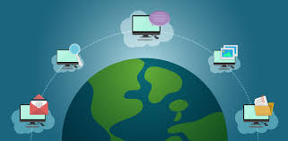
¿Qué es?

Slide 13
INTERNET
Internet es un conjunto de redes: redes de ordenadores y equipos físicamente unidos mediante cables que conectan puntos de todo el mundo. Estos cables se presentan en muchas formas, desde cables de red local (varias máquinas conectadas en una oficina o campus) a cables telefónicos convencionales, digitales y canales de fibra óptica que forman las «carreteras» principales. Esta gigantesca Red se difumina en ocasiones porque los datos pueden transmitirse vía satélite, o a través de servicios como la telefonía celular.

Slide 14
¿Cómo funciona Internet?
En Internet, las comunicaciones concretas se establecen entre dos puntos: uno es el ordenador personal desde el que uno accede y el otro es cualquiera de los servidores que hay en la Red y facilitan información.
Uno de los fundamentos de Internet es el TCP/IP, un protocolo de transmisión que asigna a cada máquina que se conecta un número específico, llamado «número IP» (que actúa a modo de «número teléfono único») como por ejemplo 80.123.234.111.
El protocolo TCP/IP sirve para establecer una comunicación entre dos puntos remotos mediante el envío de información en paquetes.

Slide 15
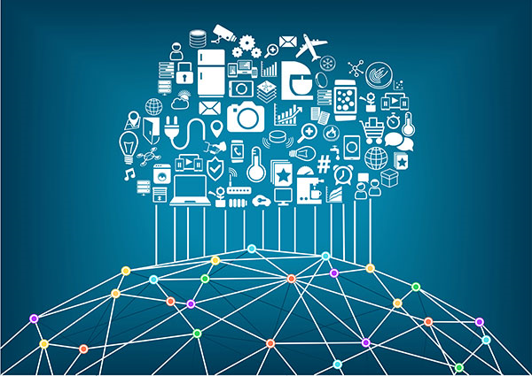
POR TANTO... ¿QUÉ ES INTERNET?
Internet es el mayor conjunto que existe de información, personas, ordenadores y software funcionando de forma cooperativa, publicando y organizando información, e interactuando a nivel global.

Slide 16
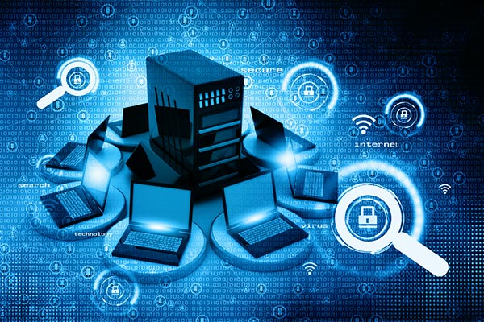
COMO FUNCIONA LA INTERNET

Slide 17
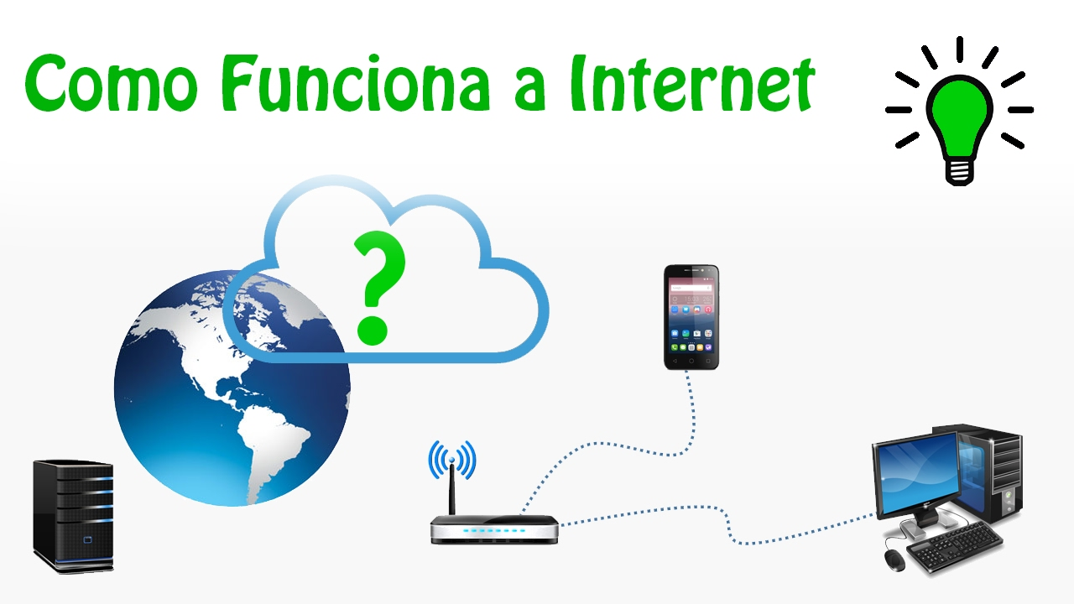
Las computadoras se pueden comunicar porque están unidos a través de conexiones telefónicas y gracias a que utilizan un lenguaje o protocolo común, el TCP/IP
El usuario se conecta a la red . A partir de este momento el protocolo TCP/IP entra en juego, gracias a él puedes comunicarte con tu Proveedor de servicios de Internet (ISP) dándole a conocer tu dirección física.

Slide 18
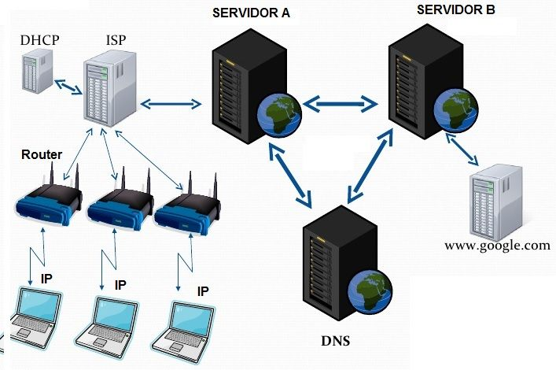
En Internet, las comunicaciones concretas se establecen entre dos puntos: uno es el ordenador personal desde el que usted accede y el otro es cualquiera de los servidores que hay en la Red y facilitan información.

Slide 19
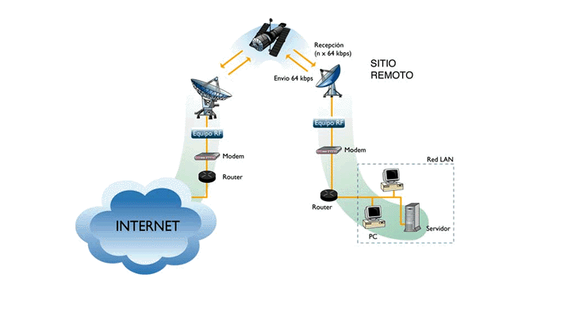
El fundamento de Internet es el TCP/IP, un protocolo de transmisión que asigna a cada máquina que se conecta un número específico, llamado "número IP“
Un ejemplo es de un "número teléfono único" como 192.555.26.11

Slide 20
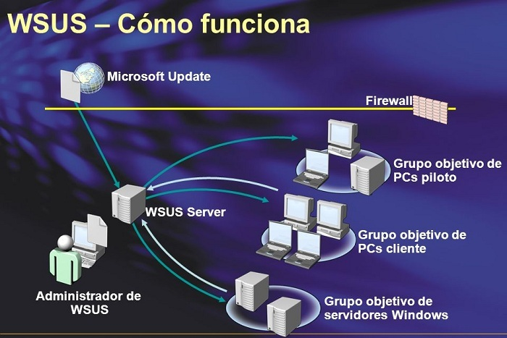
El protocolo TCP/IP TCP/IP es un conjunto de protocolos de red capaces de soportar las comunicaciones entre equipos conectados a gran número de redes heterogéneas, independientes de un vendedor.

Slide 21
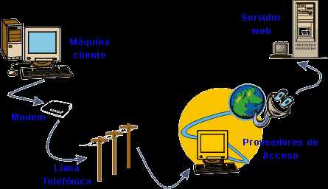
Sirve para establecer una comunicación entre dos puntos remotos mediante el envío de información en paquetes. Al transmitir un mensaje o una página con imágenes, por ejemplo, el bloque completo de datos se divide en pequeños bloques que viajan de un punto a otro de la red, entre dos números IP determinados, siguiendo cualquiera de las posibles rutas.

Slide 22
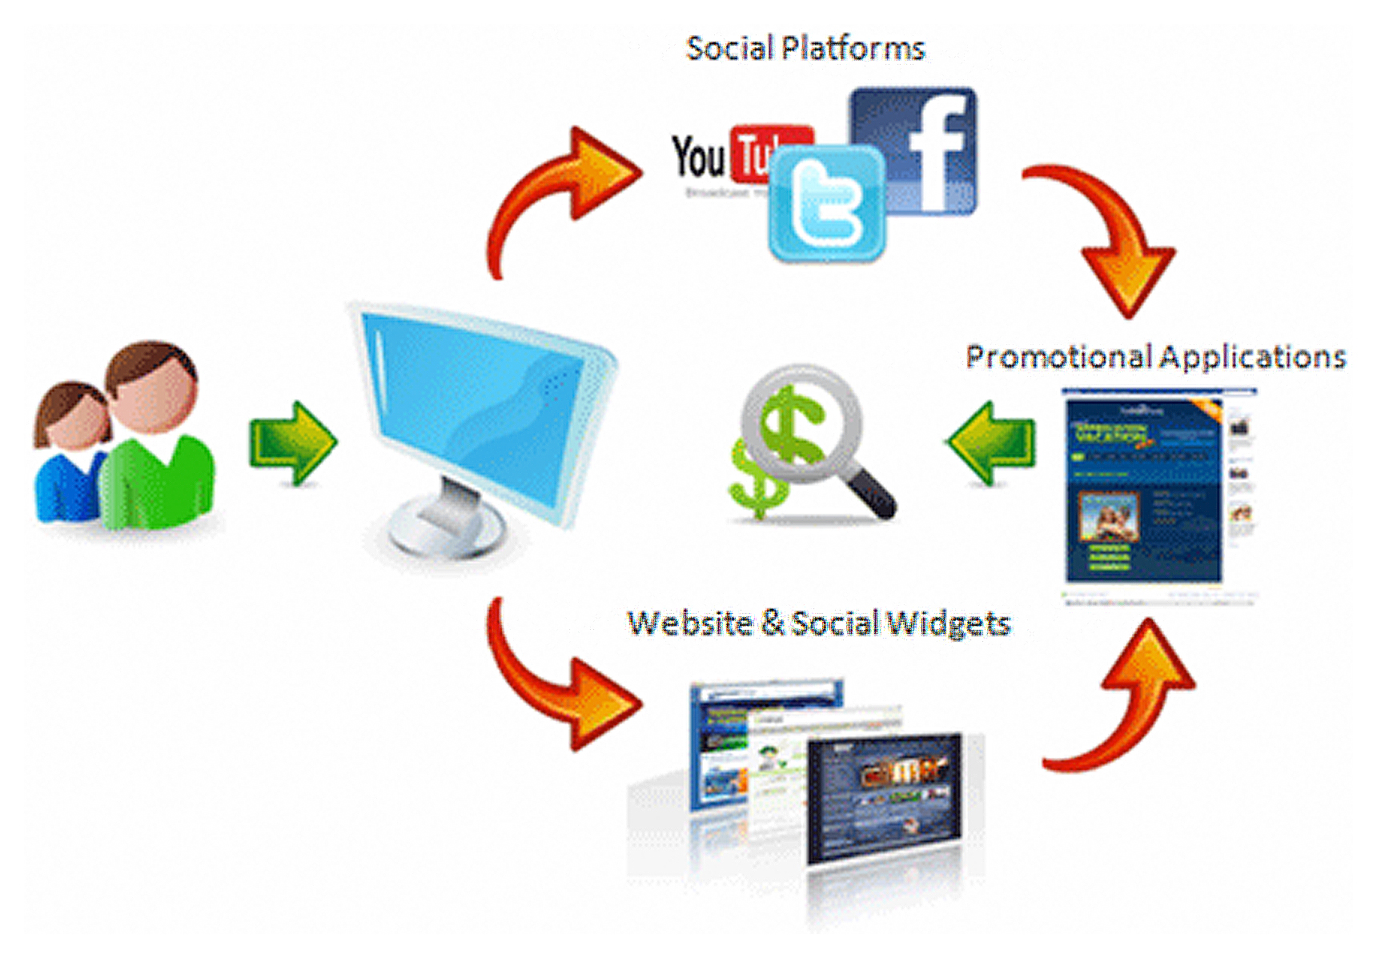
TCP/IP es la base de todas las máquinas y software sobre el que funciona Internet: los programas de correo electrónico, transferencia de archivos y transmisión de páginas con texto e imágenes y enlaces de hipertexto.

Slide 23

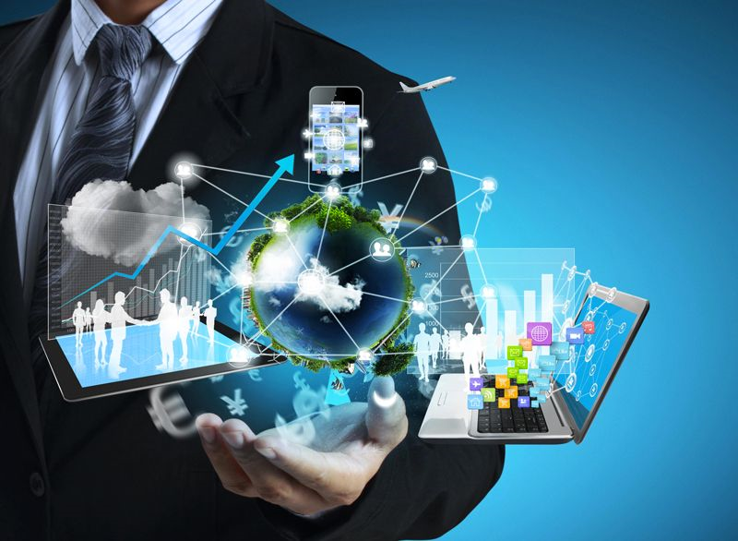
¿Qué tipo de información es?

Slide 24
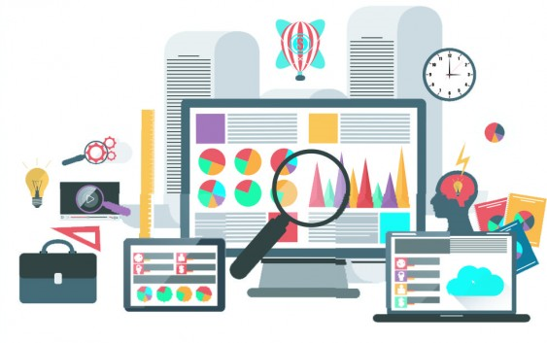
Las fuentes de información son elementos que nos proporcionan datos y recursos para ampliar nuestro conocimiento sobre una actividad o área especifica. Al igual que las fuentes tradicionales, en Internet podemos clasificar las fuentes en dos grandes grupos: Fuentes de Información Primaria y Fuentes de Información Secundaria.

Slide 25
FUENTES DE INFORMACION PRIMARIA EN INTERNET
Son aquellas fuentes de información que proporcionan datos obtenidos “de primera mano”, por el propio investigador o, a través de una búsqueda bibliográfica en bases de datos. Ejemplos de fuentes primarias son artículos científicos, monografías, tesis, libros o artículos de revistas especializadas, patentes, proyectos de Investigación o los boletines oficiales.
La gran ventaja de las fuentes de información primaria es la calidad de la información obtenida, si la investigación se realiza con buenos estándares metodológicos.

Slide 26
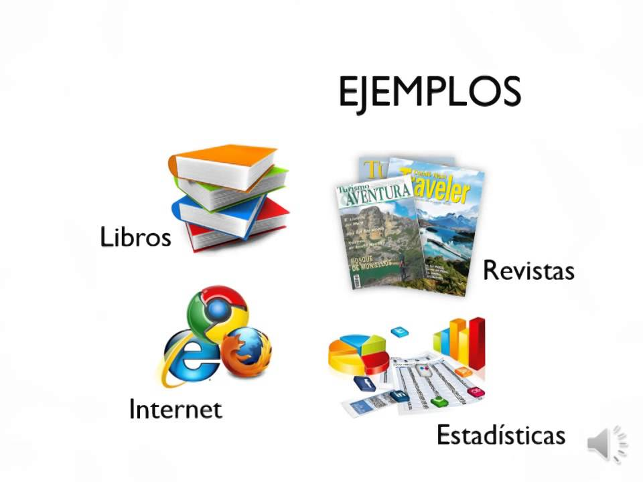

Slide 27
FUENTES DE INFORMACION SECUNDARIA EN INTERNET
Las fuentes de información secundarias son aquellas que interpretan en cierta medida los datos e informaciones que presentan ya que analizan fuentes primarias. Algunos ejemplos de fuentes de información secundarias son:
Los institutos nacionales de estadística
Los servicios gubernamentales de exportación
Bancos centrales dan información de la situación económica en cada país.
Eurostat aporta los datos de importación y exportación de los países europeos
Fuentes económicas oficiales como el Banco Mundial o el FMI
Axesor para informes financieros en españa
Market research para informes de mercado de cualquier sector

Slide 28
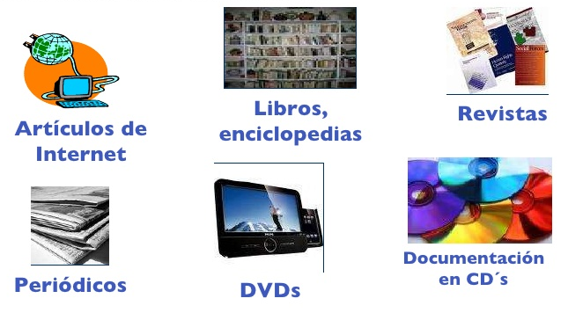

Slide 29

Una buena forma de distinguir claramente entre fuentes de información primarias y secundarias es preguntarse por el origen, es decir, preguntarse por el autor de la información. Generalmente los datos de las fuentes primarias han sido generados por el emisor y en las fuentes secundarias los datos son interpretados y recogidos por el emisor. Este es un buen método para distinguir ambas.

Slide 30

¿QUE SON LOS NAVEGADORORES?

Slide 31
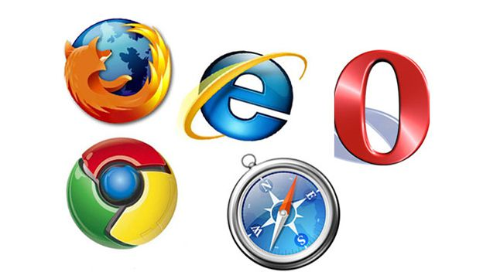
Un navegador de Internet es una herramienta informática que nos permite acceder a toda la información contenida en Internet. Esta información se organiza en un conjunto de datos multimedia (que incluyen textos, imágenes, vídeos y sonidos) que se denominan páginas Web.

Slide 32
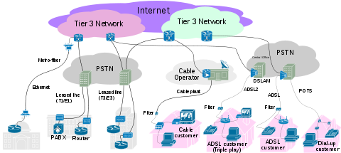
PROVEEDORES DE INTERNET

Slide 33
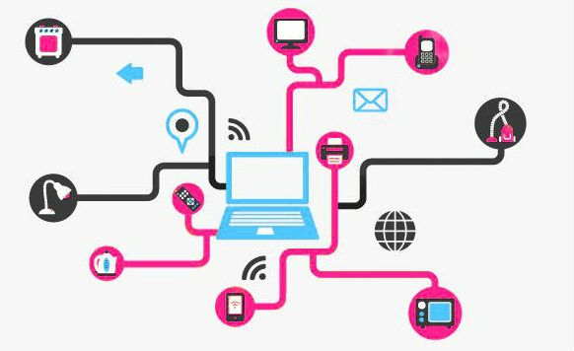
El proveedor de servicios de Internet (ISP, por la sigla en inglés de Internet service provider) es la empresa que brinda conexión a Internet a sus clientes.
Un ISP conecta a sus usuarios a Internet a través de diferentes tecnologías como DSL, cablemódem, GSM, dial-up, etcétera.

Slide 34
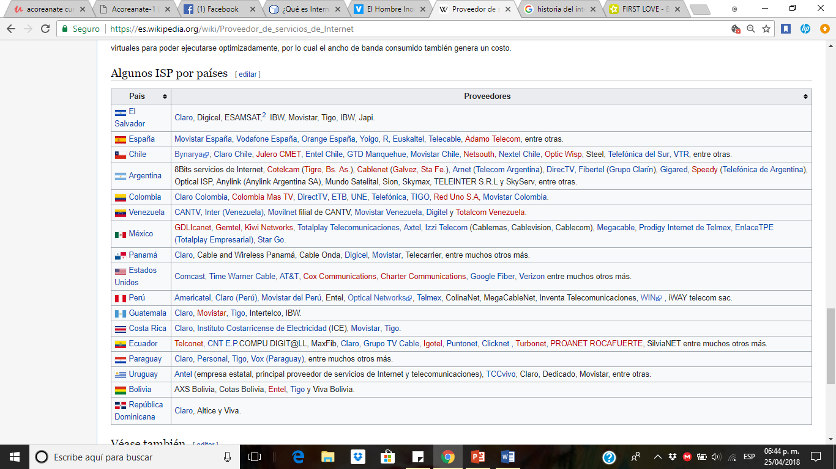

Slide 35
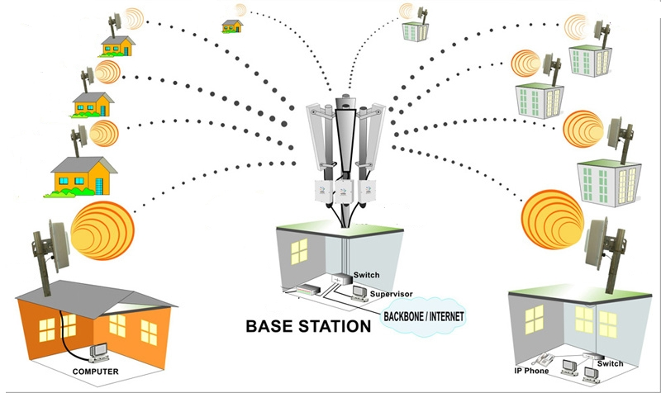
Tipos de conexiones de los ISP
En general, las modalidades de conexión a Internet, se clasifican de la siguiente manera:
Acceso Telefónico (Dial-Up)
Acceso por ADSL (Línea Digital de Suscriptor Asimétrica, Asymmetric Digital Subscriber Line)
Acceso por Cablemódem (CATV: Community Antenna Television)
Acceso por Red de Telefonía Móvil
UMTS (Universal Mobile Telecommunications System)
HSDPA (High Speed Downlink Packet Access)
Acceso Inalámbrico (850; 900; 1800 y 1900 MHz; 2,4 GHz y 5,0 GHz)
Wireless Personal Area Network (WPAN), red de área personal inalámbrica
Bluetooth
Wireless Local Area Network (WLAN), red de área local inalámbrica
Wi-Fi
Wireless Metropolitan Area Network (WMAN), red de área metropolitana inalámbrica
WiMAX (Worldwide Interoperability for Microwave Access)
LMDS (Local Multipoint Distribution Service)
Wireless Wide Area Network (WWAN), red de área amplia inalámbrica
UMTS
GPRS
EDGE
CDMA2000
GSM
CDPD
Mobitex
HSPA
3G
4G
5G
Acceso Satelital (DVB-S: Digital Video Broadcast - Satellital)
Acceso por Fibra Óptica (FTTH: Fiber to the Home)
Acceso por Línea Eléctrica (BPL: Broadband Power Line)

Slide 36
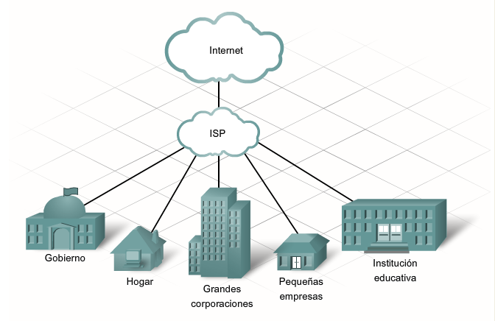
Conexiones A Internet Para Usuarios Residenciales
Las conexiones a Internet típicas para usuarios residenciales son:
Banda estrecha
Conexión por línea conmutada o dial-up
Red Digital de Servicios Integrados (ISDN)
Módem
Banda ancha
Línea de abonado digital (DSL), normalmente del tipo asimétrica o ADSL
Banda Ancha Móvil
Banda ancha inalámbrica (Wi-Fi)
Cablemódem
Fiber To The Home (FTTH)

Slide 37
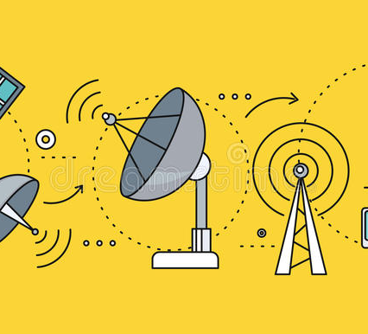
Conexiones A Internet Para Empresas Medianas O Grande
Las conexiones típicas para empresas medianas o grandes son:
DSL
SHDSL
ADSL
Ethernet, Metro Ethernet o Gigabit Ethernet
Frame Relay
ISDN
BRI
PRI
ATM
Internet por satélite
Red Óptica Síncrona (SONET)

Slide 38
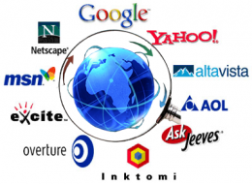
Un Motor De Búsqueda

Slide 39

Es un sistema informático que busca Archivos almacenados en servidores web. Un ejemplo son los buscadores de Internet (algunos buscan sólo en la Web pero otros buscan además en noticias, servicios como Gopher, etc.) cuando se pide información sobre algún tema.

Slide 40
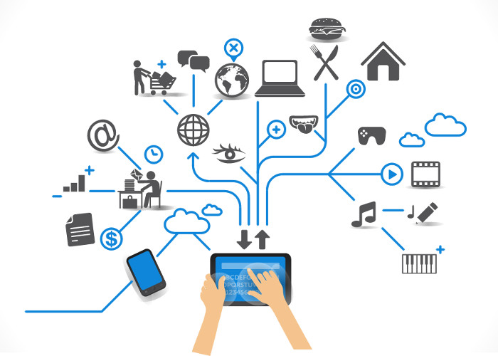
EVOLUCIÓN DE LA INTERNET

Slide 41
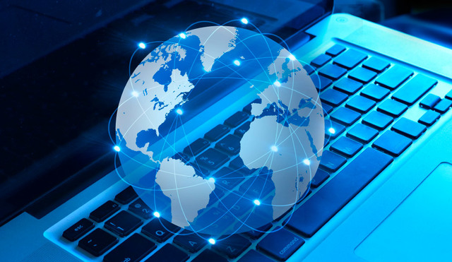
El Dpto. de Defensa de USA saca adelante un proyecto denominado ARPA cuyo objetivo era la construcción de un sistema de comunicación entre computadoras altamente flexible y dinámico, que permitiera utilizar cualquier tipo de medio y tecnología de transmisión y que siguiera funcionando incluso ante la eventualidad de la destrucción de algunas de sus partes de la red.

Slide 42
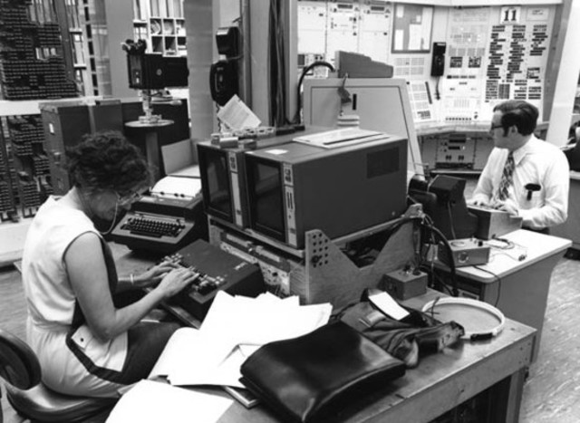
1969 Como consecuencia del proyecto ARPA nace la red ARPANET, interconectando 4 grandes computadoras ubicados en distintas localizaciones.
Años 70 La red ARPANET crece lentamente. Sirve como banco de datos de investigación y desarrollo.

Slide 43
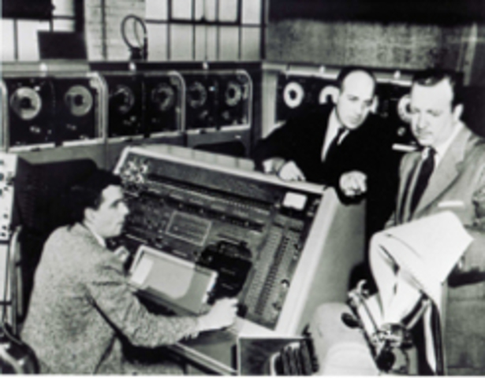
1973-1974 Empieza a utilizarse en ARPANET el protocolo TCP/IP como necesidad de establecer un protocolo de comunicaciones estándar. Casi al mismo tiempo empieza a desarrollarse el UNIX por lo que TCP/IP se convirtió casi en sinónimo de UNIX.
1980 La red ARPANET cuenta con unas 100 computadoras

Slide 44
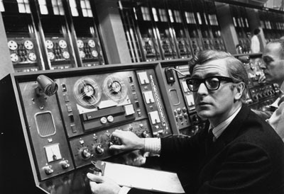
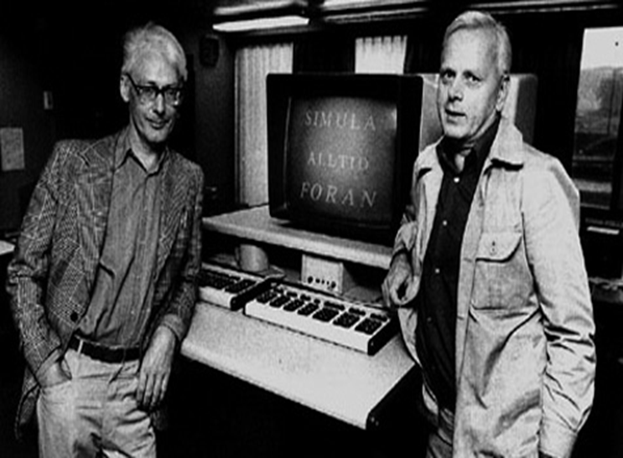
1981 Aparece el "Usenet news system" servicio de información y foro de debate de la Intenet.
1982 Adopción oficial del TCP/IP como protocolo estándar.
1983 Interconexión entre ARPANET, MILNET y CSNET. Puede considerarse como el momento histórico del nacimiento de la Internet.

Slide 45
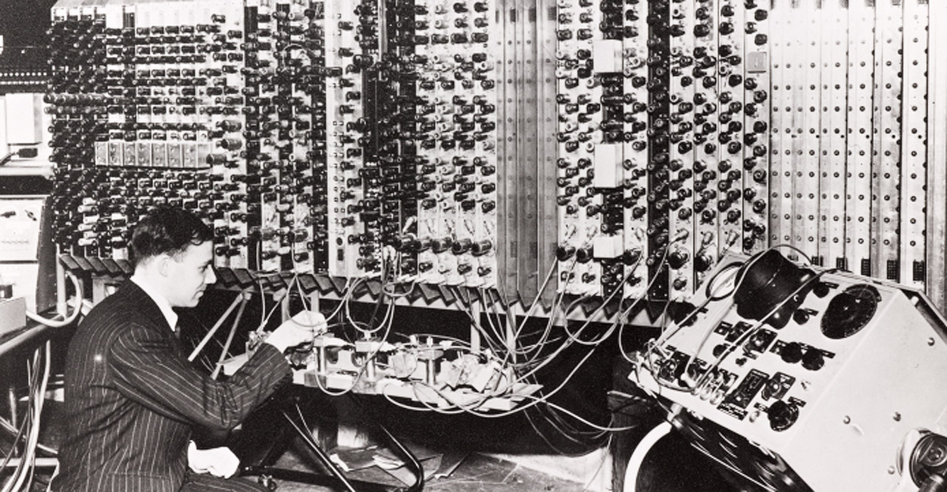
1986 Nacimiento de la red NSFnet (National Science Fundation), con el objeto de facilitar a toda la comunidad científica americana y a cinco grandes centros de supercomputación la interconexión de datos.
La NSF, ante los impedimentos burocráticos para usar la red ARPANET, decide crear una red propia que acabaría convirtiéndose en la autentica espina dorsal de la Internet. Dado su carácter abierto, la NSF desencadenó una explosión de conexiones

Slide 46
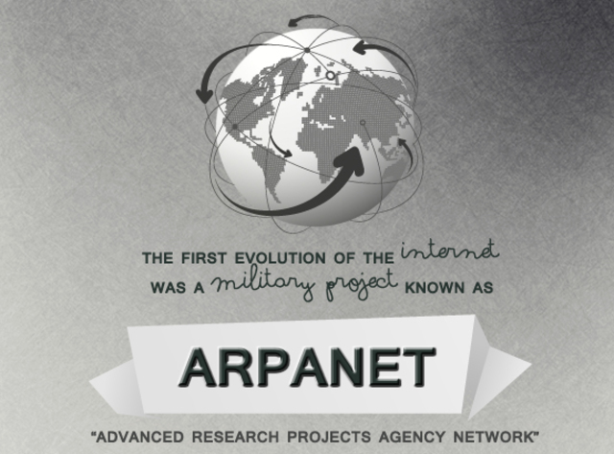
1990 Se crea la ISOC (Internet Society) con el fin de promocionar la Internet como solución universal para la comunicación de datos.
1991 Hace su debut el gopher de Internet en la Universidad de Minesota.
Aparece el servicio de información WWW(World Wide Web) en el CERN de suiza

Slide 47
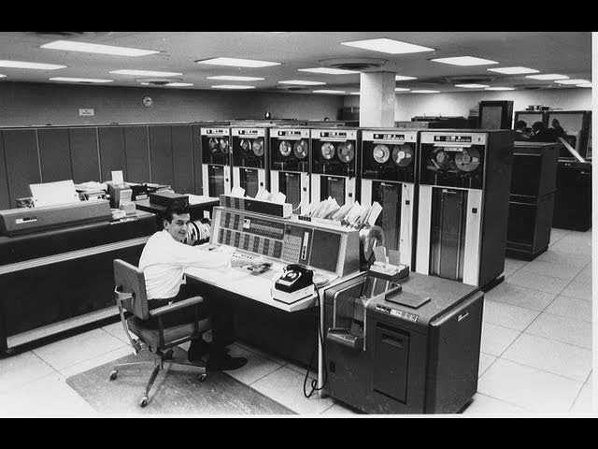
1995 Se inicia el proceso de privatización de los troncos principales de la red Internet en EE.UU. Aparecen un número importante de proveedores Internet en España.

Slide 48
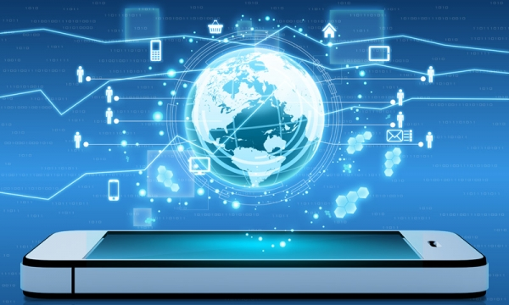
LA INTERNET Y EL FUTURO

Slide 49

Lifi es un tipo de conexión a Internet que usa tecnología que se caracteriza por transmitir información a través de la luz led que podría llegar a los 10 Gbps de velocidad. Esto porque la luz se enciende y apaga hasta 10 mil millones de veces por segundo, lo que hace que se transforme la información en forma binaria (0 y 1); se aprovecha esta característica para poder enviar la información a través de la onda de la luz.

Slide 50
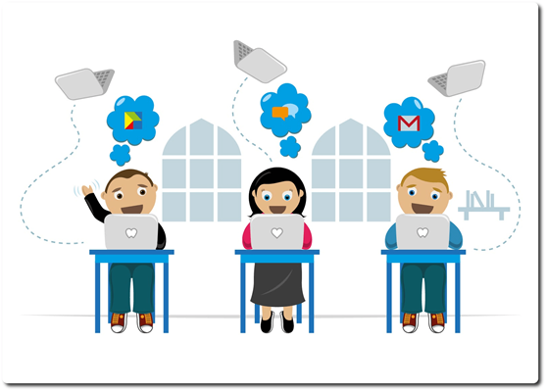
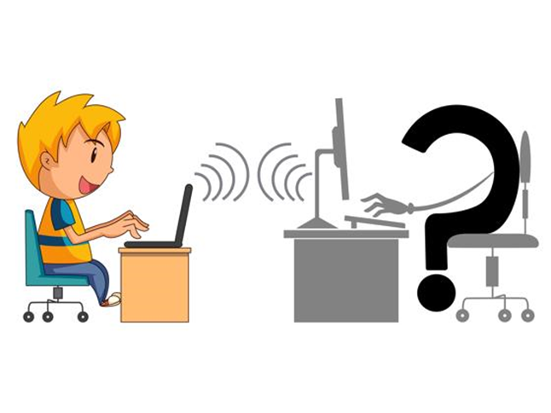
ANALISIS DE VENTAJAS Y DESVENTAJAS DEL USO DE LA INTERNET

Slide 51

En los últimos años a crecido enormemente, por lo que dentro de un tiempo ya el internet será algo intrínseco en nuestras vidas.
Ha hecho que muchas cosas mejoren, haciendo procesos más eficientes, búsquedas de información y especialmente a economizado mucho los costos de los envíos.
Aunque hay muchas ventajas del internet, este ha traído muchas cosas malas, como toda la tecnología lo hace, y esto hace que las personas trabajen menos, y que puedan acceder a otro tipo de información desagradable.

Slide 52

VENTAJAS
Hace la comunicación mucho más sencilla
Es posible conocer e interactuar con muchas personas de todas partes del mundo.
Búsqueda de información mucho mas sencilla, sin tener que ir a las bibliotecas.
Encontrar diferentes puntos de vista sobre alguna noticia.
Creación y descarga de software libre, por sus herramientas colaborativas.
Permite la globalización
Seguimiento de información a tiempo real es posible a través del Internet

Slide 53
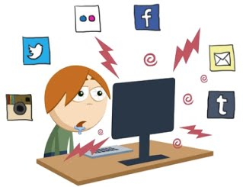
DESVENTAJAS
Es posible encontrar información mala, desagradable (pornografía, violenta explicita, terrorismo) que puede afectar a menores.
Dependencia o vicio del internet, descuidándote de cosas personales o labores.
Hace que estudiantes se esfuercen menos en tareas, debido a la mala practica de copy/paste.
Principal puente de piratería.
Problemas de privacidad de la información.
Poca variedad de los contenidos.

Slide 54
CONCLUCIÓN
Con todo lo expuesto, se puede llegar a la conclusión de que internet es un recurso tecnológico sumamente importante que viene a modificar completamente los métodos de comunicación, investigación y conocimientos respecto de los tradicionales o antiguos que utilizamos diariamente todos los seres humanos en cualquier parte del mundo.
Se utiliza en todos los ámbitos de la vida diaria, por ejemplo en el campo informativo es muy efectivo, es muy útil de la misma forma en el ámbito educativo, en el comercio, en la comunicación aunque ésta viene actuando en cada uno de los ámbitos, etc. Así pues, internet vino a revolucionar nuestra forma de vida, siento muy rápido, permitiéndonos así ahorrar tiempo, dinero y esfuerzo.

Slide 55
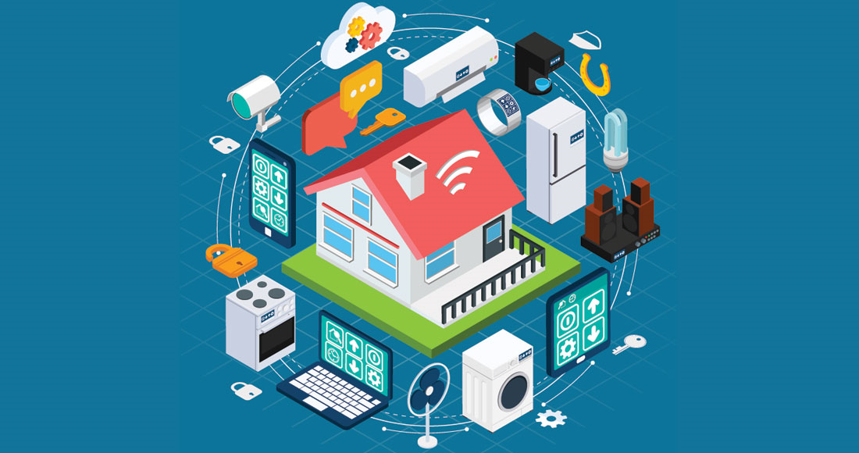
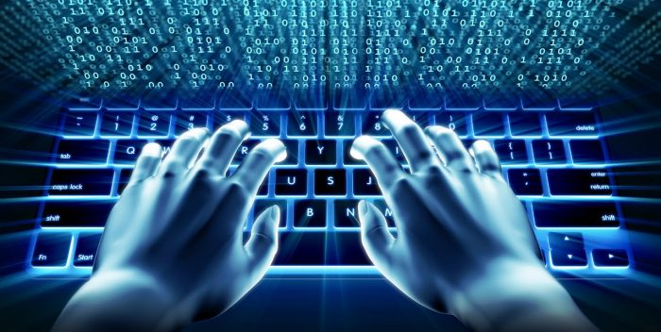
Se utiliza en todos los ámbitos de la vida diaria, por ejemplo en el campo informativo es muy efectivo, es muy útil de la misma forma en el ámbito educativo, en el comercio, en la comunicación aunque ésta viene actuando en cada uno de los ámbitos, etc. Así pues, internet vino a revolucionar nuestra forma de vida, siento muy rápido, permitiéndonos así ahorrar tiempo, dinero y esfuerzo.

